Slide 1
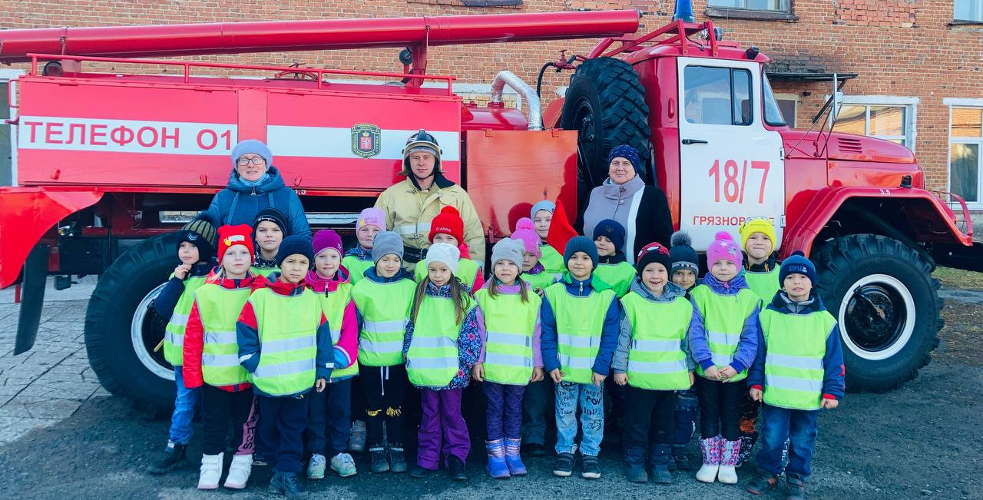
Экскурсия в пожарную часть 14 октября 2021 года подготовительная группа воспитатели: Костромина О.В., Зарывных С.В.

Slide 2
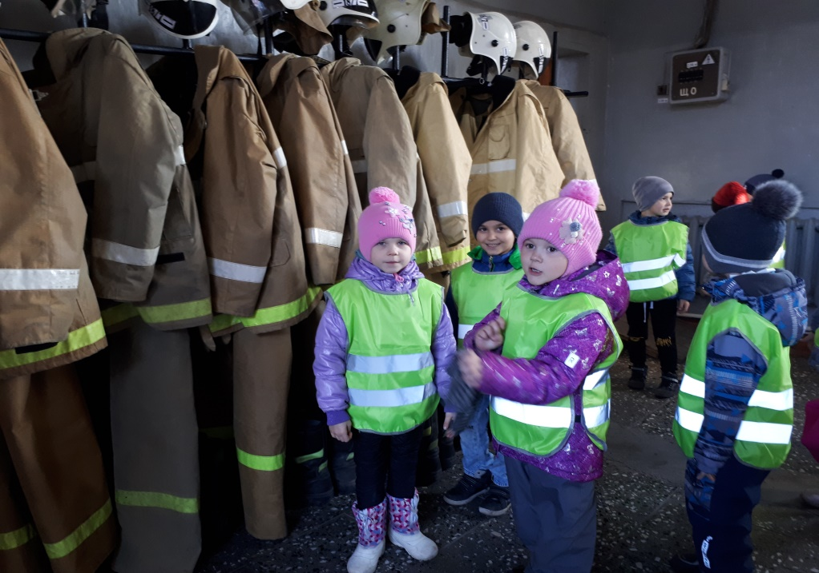
Дети посмотрели, где хранится одежда пожарных, у каждого пожарного она своя.

Slide 3
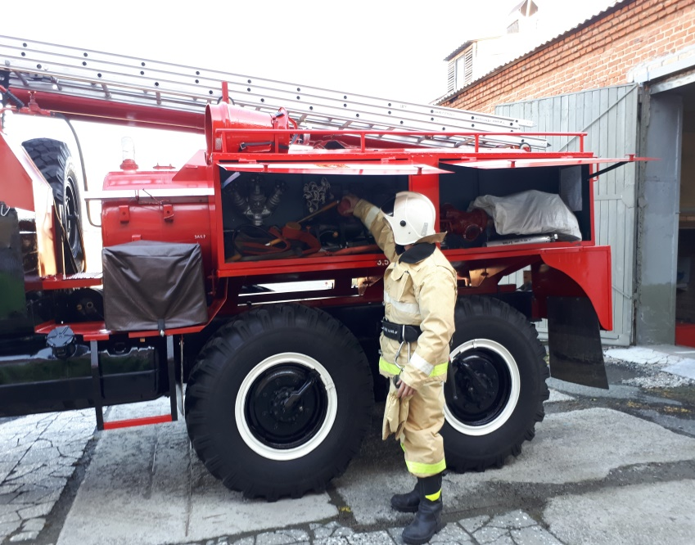
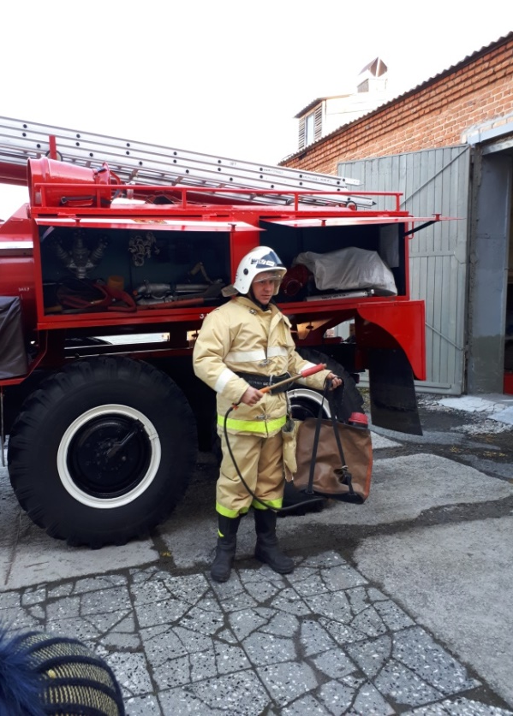
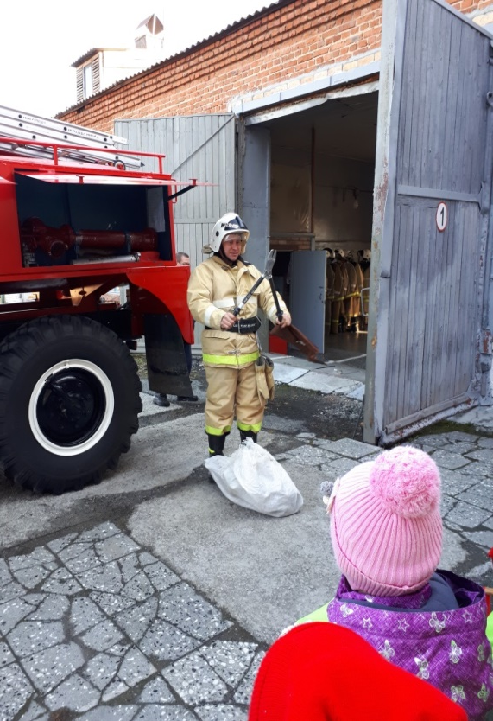
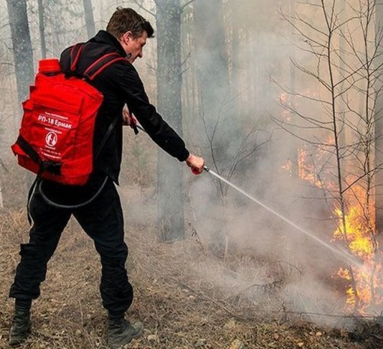
Рассматривали, что лежит в пожарной машине: арматурные ножницы-кусачки предназначенные для перекусывания оконных металлических решеток, арматуры, кабеля, болтов; ранцевые огнетушители. Дети узнали о назначении этих предметов.

Slide 4
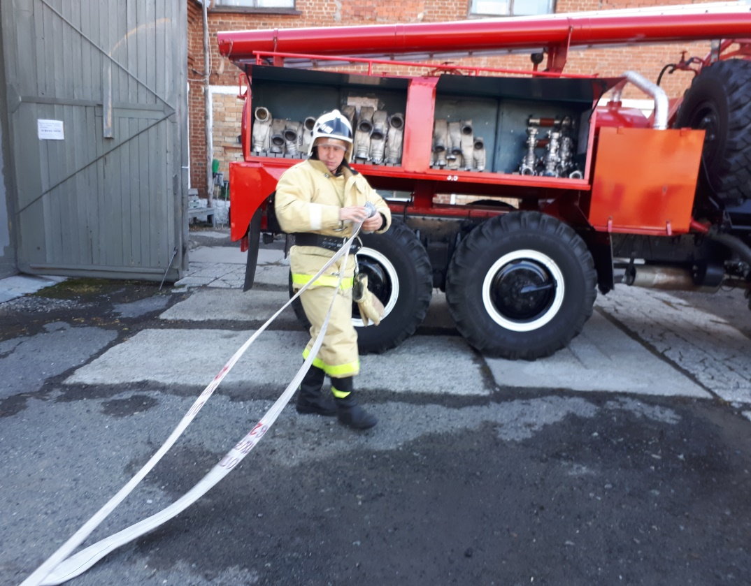
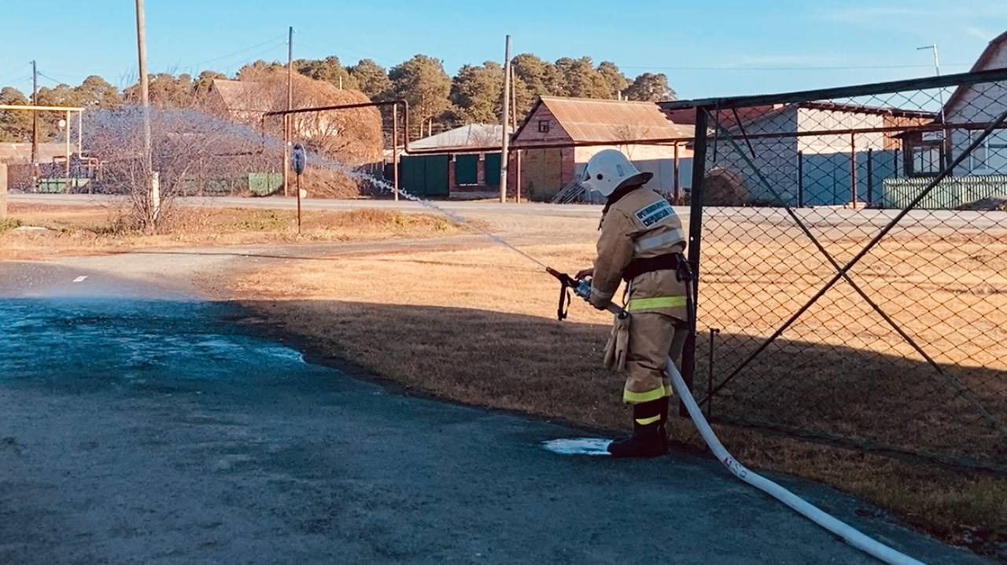
Рассказали и показали, как пользуются рукавами при пожаре.

Slide 5
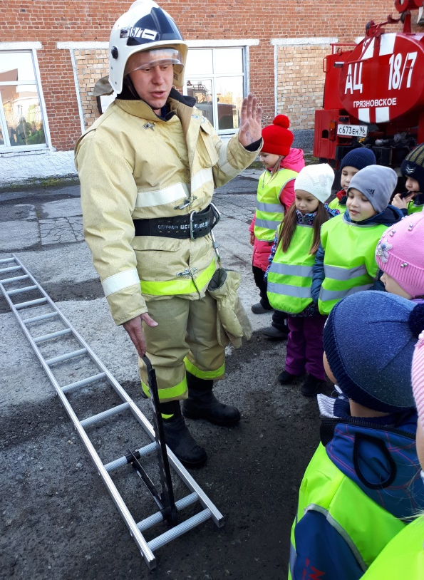
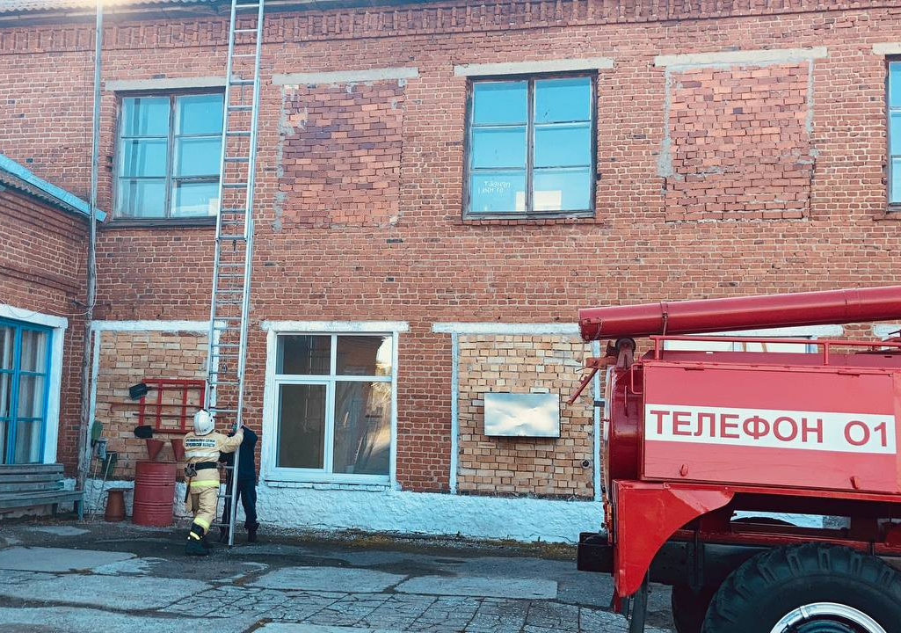
Показали два вида лесенок: одну подняли до высоты двухэтажного здания, а по другой поднимаются к горящим окнам.

Slide 6
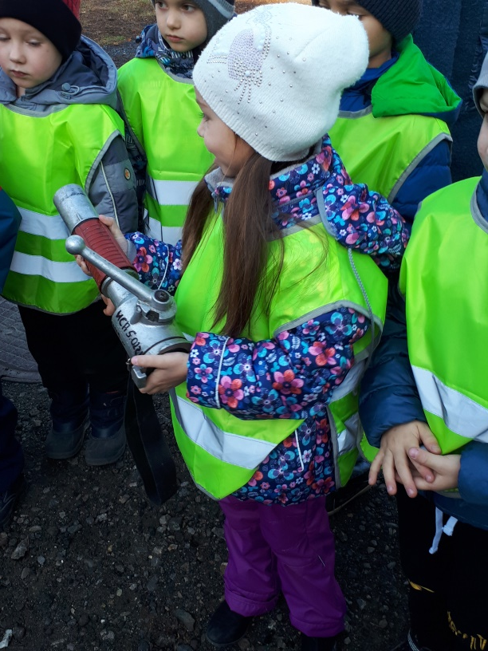
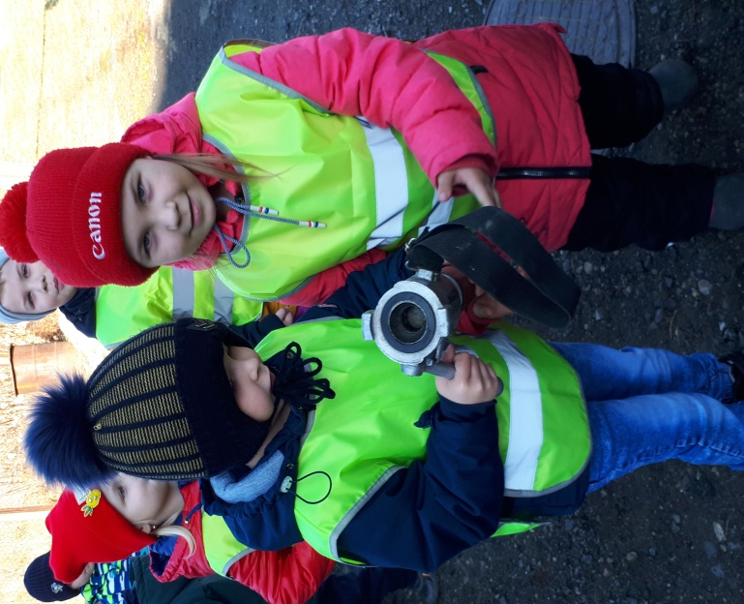
Дети рассматривали и даже подержали в руках гидрант

Slide 7
Слушали сирену на пожарной машине, для чего ее включают, когда едут на пожар.

